Slide 1
স্বাগতম

Slide 2
শিক্ষক পরিচিতি
পাঠ পরিচিতি
বিষয়ঃ জীববিজ্ঞান ১ম পত্র
শ্রেণিঃ একাদশ
অধ্যায়ঃ তৃতীয়
সময়ঃ ৫০ মিনিট
ড. মোঃ আকতারুল ইসলাম
প্রভাষক(জীব বিজ্ঞান)
চৌরাপাড়া ফাযিল মাদ্রাসা
নিয়ামতপুর, নওগাঁ।
aktarul944@gmail.com

Slide 3
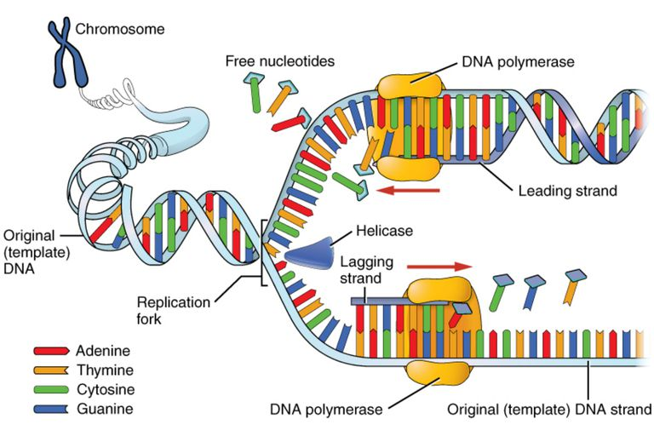
নিচের চিত্রটি লক্ষ্য কর

Slide 4
DNA অনুলিপন

Slide 5
শিখনফল
১। DNA অনুলিপন কি তা বলতে পারবে।
২। DNA অনুলিপন কৌশল ব্যাখ্যা করতে পারবে।

Slide 6
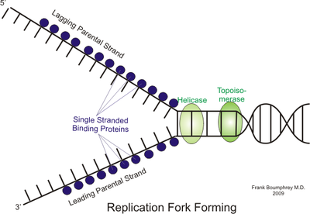
অনুলিপনঃ
DNA এর সংখ্যাবৃদ্ধির সময় বিশেষ কৌশল অবলম্বন করায় মাতৃ DNA অণুর হুবহু অনুরূপ নতুন দুটি DNA অণুর সৃষ্টি করার পদ্ধতিই DNA অনুলিপন বা Replication নামে পরিচিত।

Slide 7
একক কাজ
DNA অনুলিপন কী?

Slide 8
লেভিয়েন্থাল ও ক্রেন DNA অনুলিপনের তিনটি সম্ভাব্য ধারনা প্রস্তাব করেন। সেগুলো হলো-
১। সংরক্ষণশীল অনুকল্প
১। অর্ধসংরক্ষণশীল অনুকল্প
১। বিচ্ছুরণশীল অনুকল্প অনুকল্প

Slide 9
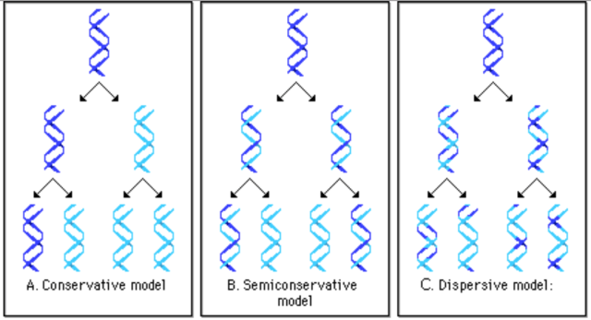
সংরক্ষনশীল অনুকল্প
অর্ধসংরক্ষনশীল অনুকল্প
বিচ্ছুরণশীল অনুকল্প

Slide 10
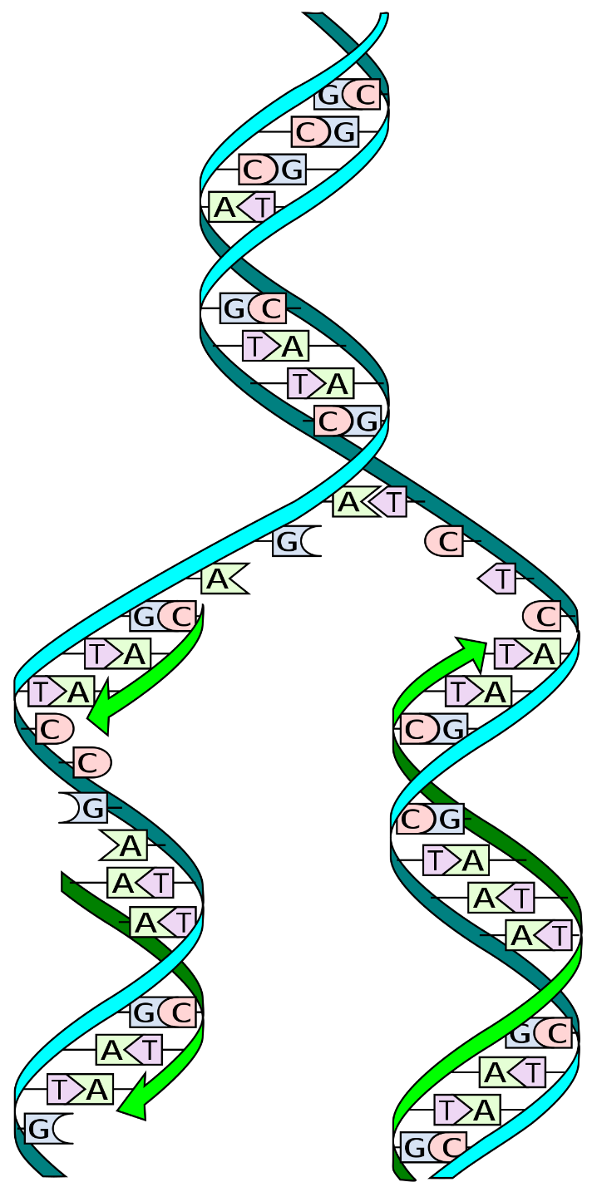
DNA অনুলিপনের অর্ধসংরক্ষণশীল পদ্ধতি

Slide 11
দলীয় কাজ
DNA অনুলিপনের একটি চিত্র আঁক ।

Slide 12
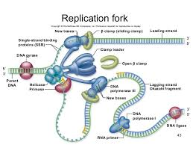

Slide 13
DNA অনুলিপন কৌশল বা ধাপ সমূহ
১। উৎপত্তিস্থান সনাক্তকরণ
২।মাতৃ অণুর পাক খোলা ও ক্ষারক সংযোগ মুক্তকরণ
৩। একক সূত্রের স্থায়িত্ব লাভ
৪।অনুলিপন ফর্ক গঠন
৫।সূচনা বিন্দুতে RNA প্রাইমার যুক্তকরণ
৬।অপত্য DNA চেইন প্রলম্বণ
৭। ওকাজকি খন্ডের সংযোজন ও অনুলিপন সমাপ্তিকরণ
৮।DNA প্রুফ রিডিং ও মেরামত

Slide 14
বাড়ির কাজ
DNA অনুলিপনের অর্ধসংরক্ষণশীল পদ্ধতির ধাপ সমুহ ধারাবাহিক ভাবে লিখ।

Slide 15
ধন্যবাদ

